Slide 1


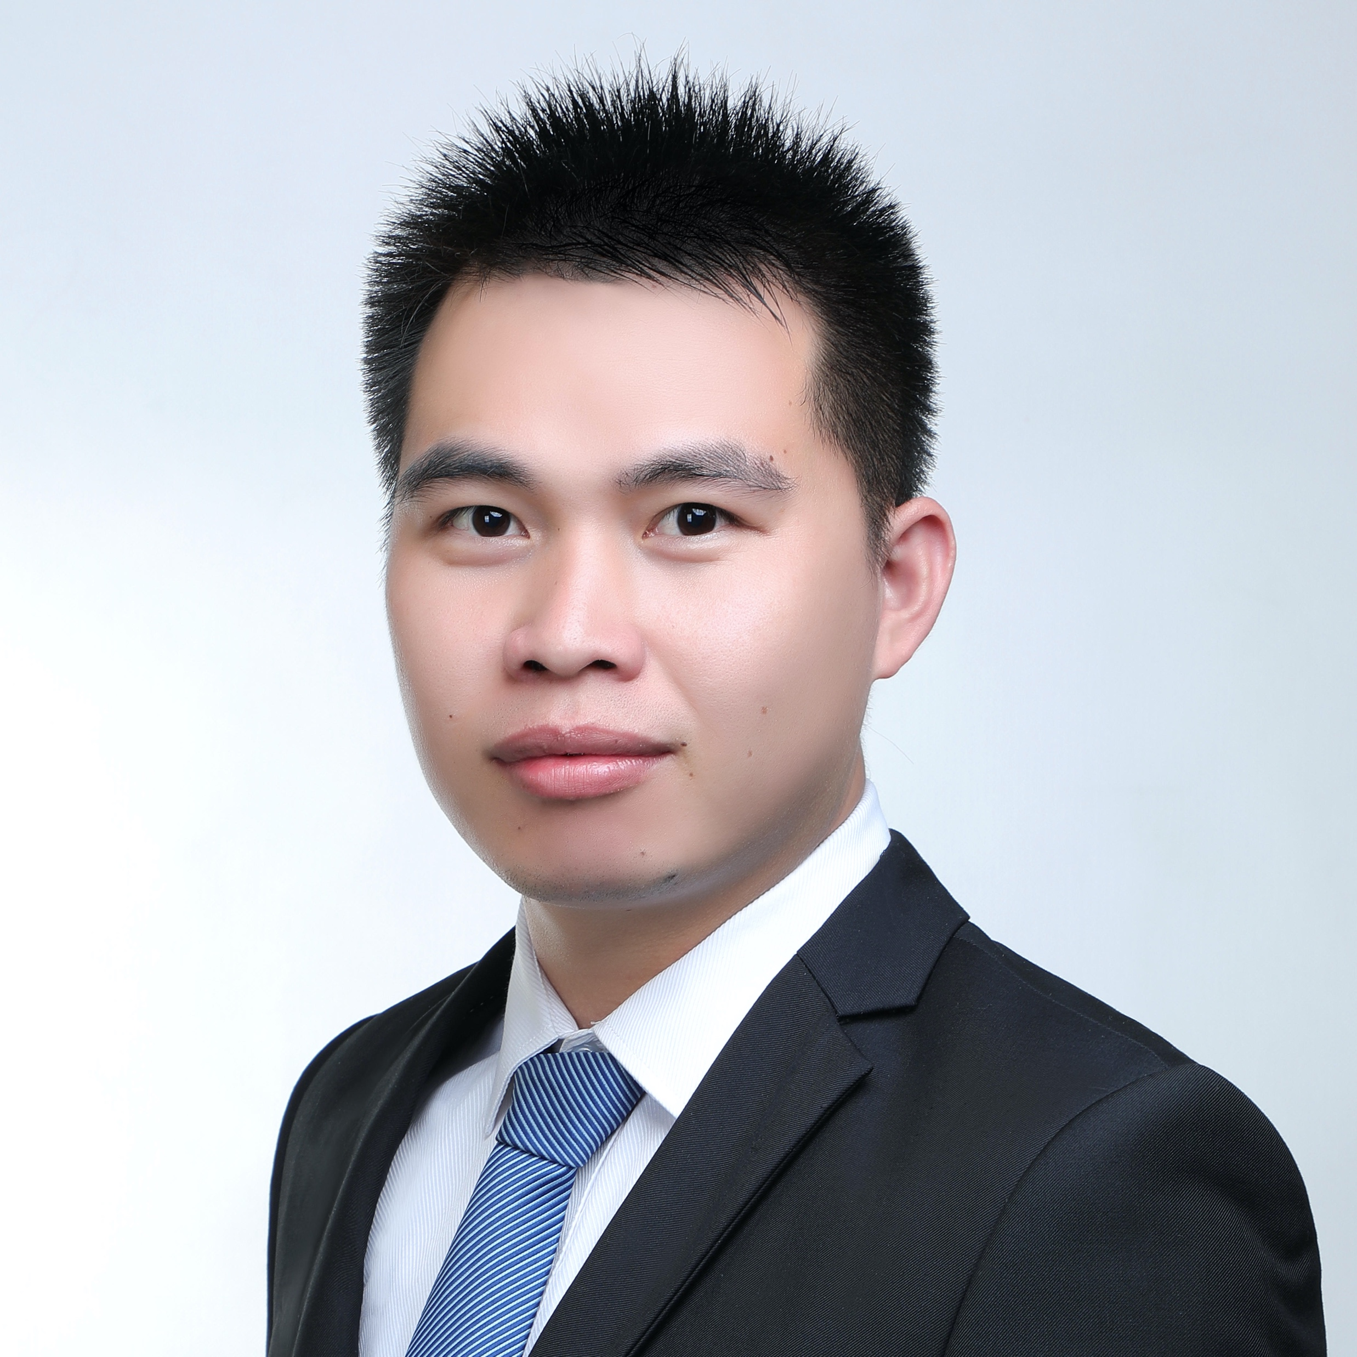
TarsGo微服务开发框架的设计思路与能力分析
利开园
腾讯 高级工程师

Slide 2

微服务框架能力分析
01
Tars核心功能介绍
02
TarsGo的基本用法
03
TarsGo的性能优化
04
TarsGo的案例分享（By LBB）
05
目 录

Slide 3
第一部分
微服务框架能力分析

Slide 4
微服务的核心问题与挑战
高质运维
高效开发
支持海量微服务的维护，保障服务质量，减少运维工作和复杂度
高效协作，快速实现产品能力，支持版本的高效升级
节省成本
并发能力
支持弹性调度，节省服务器、网络等基础设施成本
支持海量用户并发访问，支撑复杂的业务逻辑

Slide 5


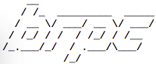






微服务的开源解决方案
无服务治理类
专注于通信框架，RPC或消息队列模式，
部分框架支持多语言开发
服务网格
支持服务治理，通过SideCar模式解决
多语言问题，使用成本比较高
单语言带服务治理
在通信框架的基础上支持服务治理能力，
单一编程语言实现，JAVA语言为主流
多语言带服务治理
在通信框架的基础上支持服务治理能力，
多种编程语言实现

Slide 6
微服务的开源解决方案-详情
对比项 | Tars | GRPC | Dubbo | 备注
网络协议 | udp/tcp/http2/自定义 | http2 | tcp/http/自定义 | Tars默认提供udp/tcp支持，dubbo支持tcp/http等，grpc只支持http2
IDL | tars/pb/自定义 | pb | 无 | IDL本身思路差不多，tars可以设置字段默认值
多语言 | 5种 | 13种 | 2种 | Grpc/tars都支持多语言开发，dubbo支持Java/Go
RPC性能 | 非常高 | 一般 | 高 | 经过测试，tars性能高grpc 5倍，且高于dubbo
服务治理 | 提供整套体系 | 无 | 提供服务治理 | Tars与dubbo提供整个服务治理生态体系，grpc更多的是提供思路，由其它社区或者自己构建生态。
应用规模 | 已大规模应用11年 | 社区广泛应用 | 社区广泛应用 | Tars已经大规模应用11年，grpc和dubbo社区用得更多，时间不长。

Slide 7
第二部分
Tars核心功能介绍

Slide 8
Tars框架主要模块
SDK
Tars-Cpp
Tars-Java
Tars-NodeJS
Tars-PHP
Tars-Go
管控服务
TarsAdminRegistry
TarsRegistry
TarsWeb
基础服务
TarsNotify
TarsStat
TarsProperty
TarsConfig
TarsLog
部署工具
TarsPatch
TarsNode
K8STars
生态相关
TarsGateway
TarsBenchmark

Slide 9
负载均衡与容错能力
负载均衡
轮询
取模HASH
一致性HASH
Server
A
Server
B1
？
熔断
屏蔽：超时/无法连接
恢复：尝试连接与请求
过载保护
限制并发数
Server
B2

Slide 10
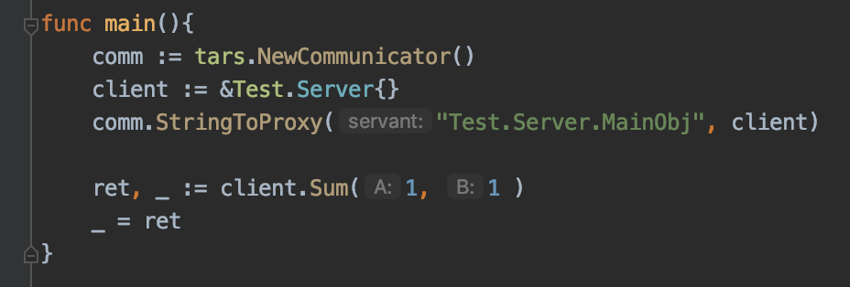
Tars名字服务与Set模型
TarsRegistry
Server
A
Server
B
Set - 1
Set -2
A1
A2
写死IP
B1
B2
C1
B3
B4
IP配置化
运维复杂度
服务发现
Set模型+服务发现

Slide 11
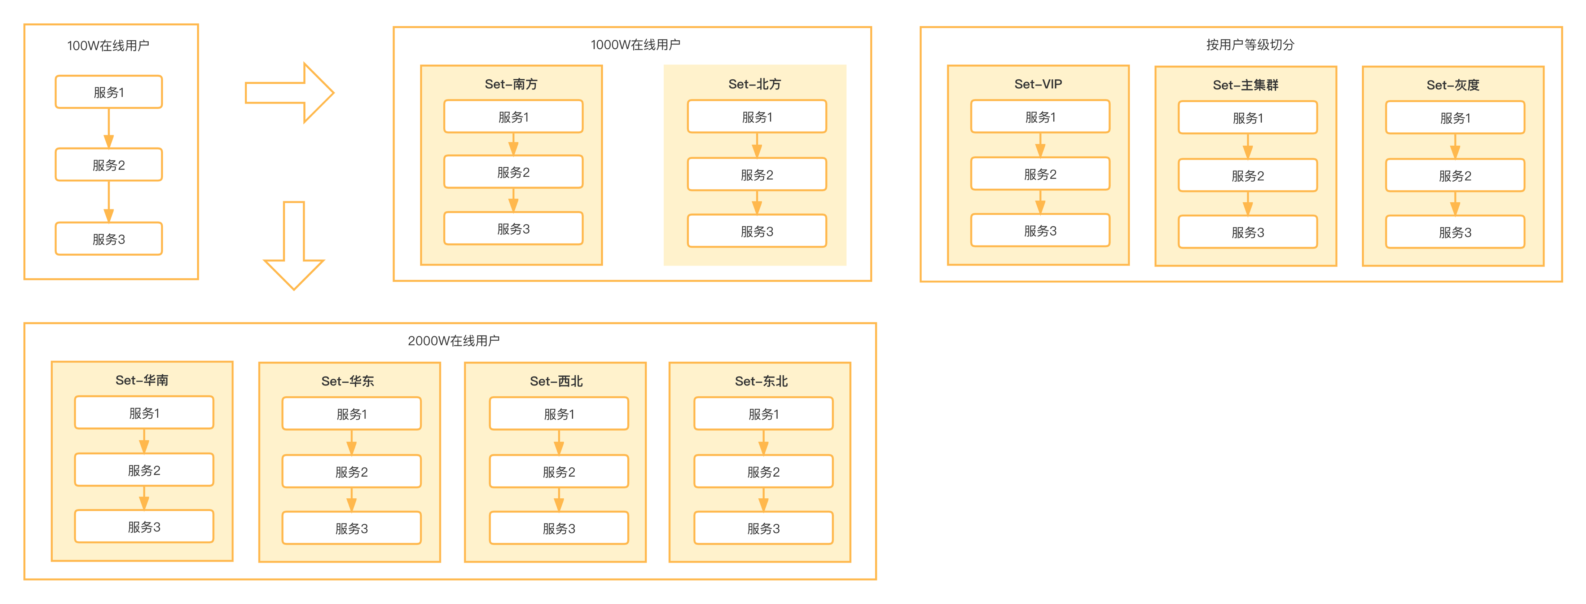
Tars Set模型的应用场景
ToC: 按用户数量划分，更好地运营及隔离故障
ToB：为KA客户提供更稳定可靠的服务

Slide 12
IDC分组能力
szbaoan | 127.27.*.*
szpingshan | 10.147.*.*
常规方案
网络延时高 OR 配置复杂
Tars方案
名字服务实现自动区域感知
深圳宝安
127.27.5.1
Client
getAddr(“logsvr”)
registry
返回 IP:Port 列表
127.27.1.1:80和127.27.1.2:80
优势
运维简单
降低延时减少带宽消耗
更强的容灾能力
深圳坪山
127.27.1.1:80
127.27.1.2:80
10.147.1.1:80
logsvr
logsvr
logsvr
node

Slide 13
第三部分
TarsGo的基本用法

Slide 14
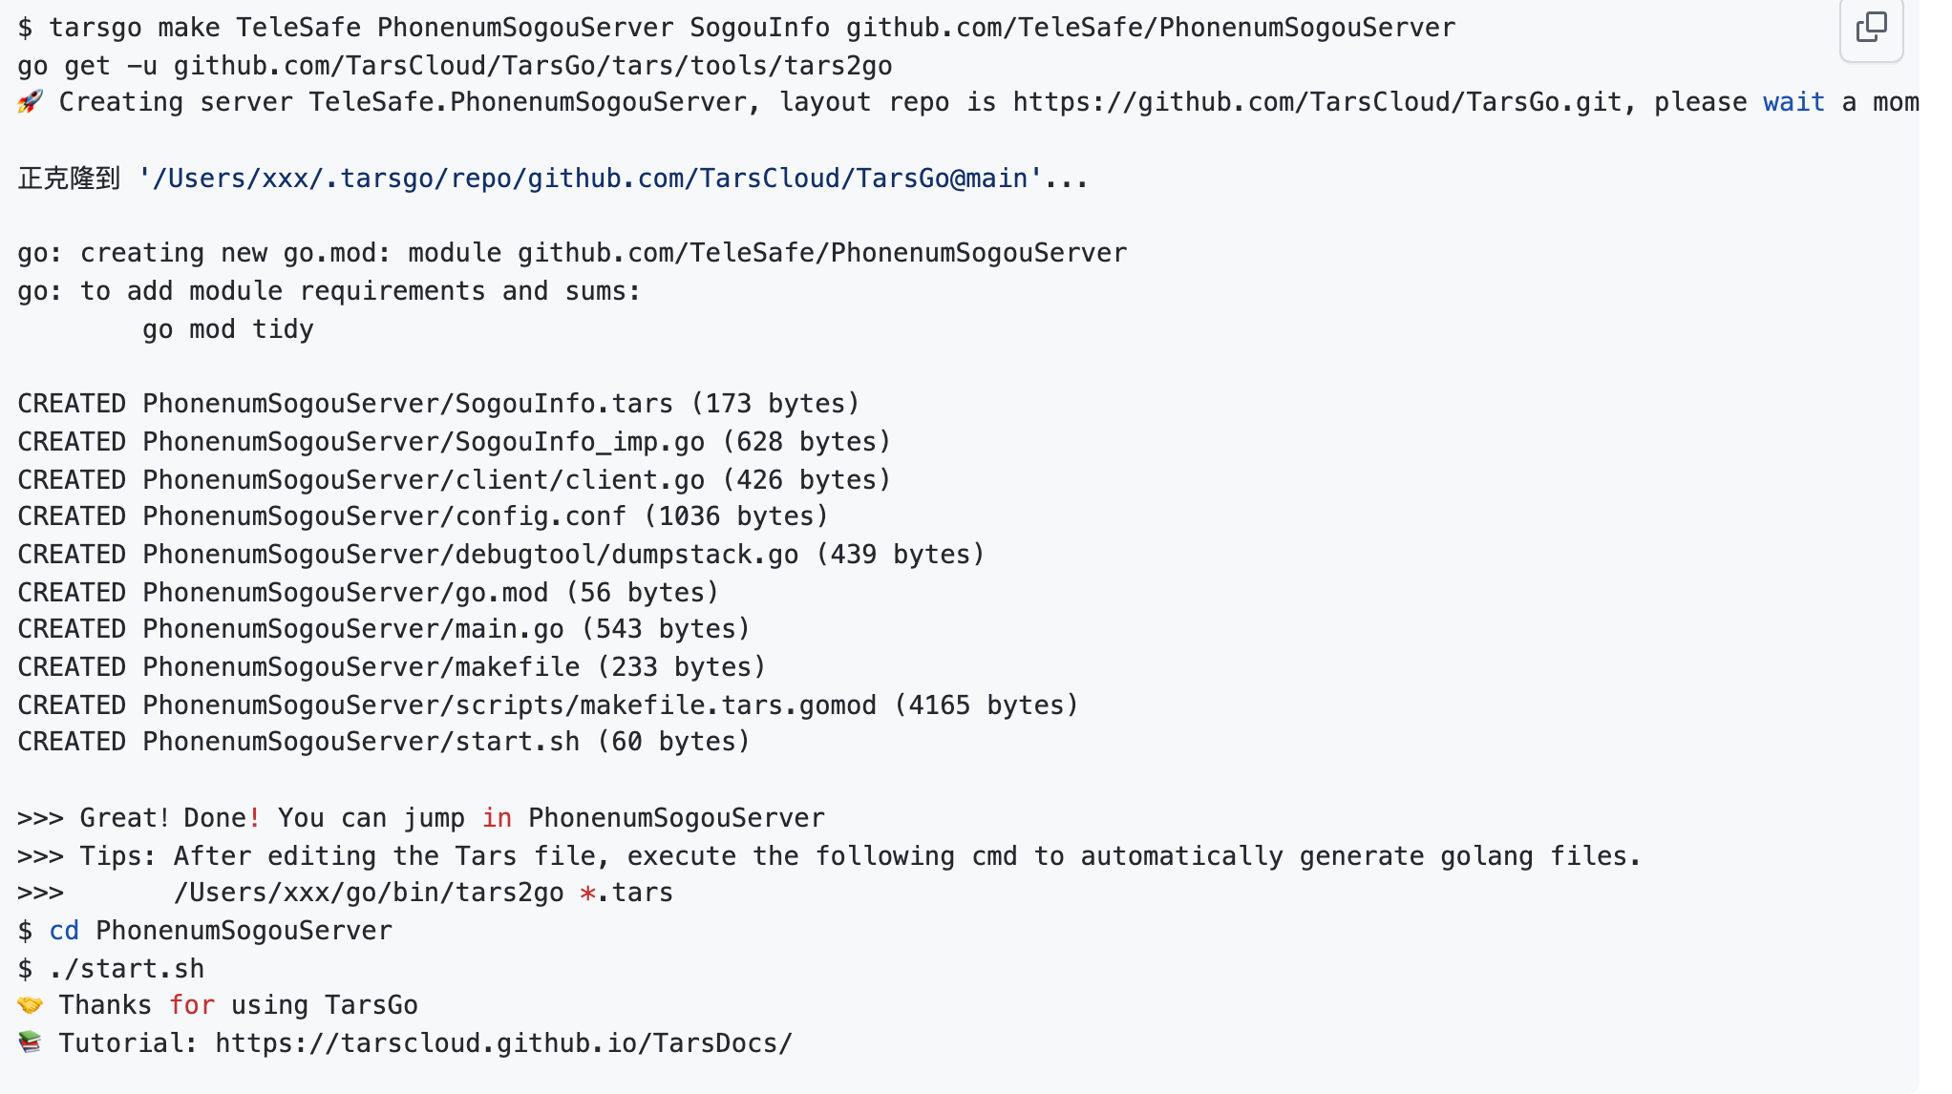
代码脚手架

Slide 15
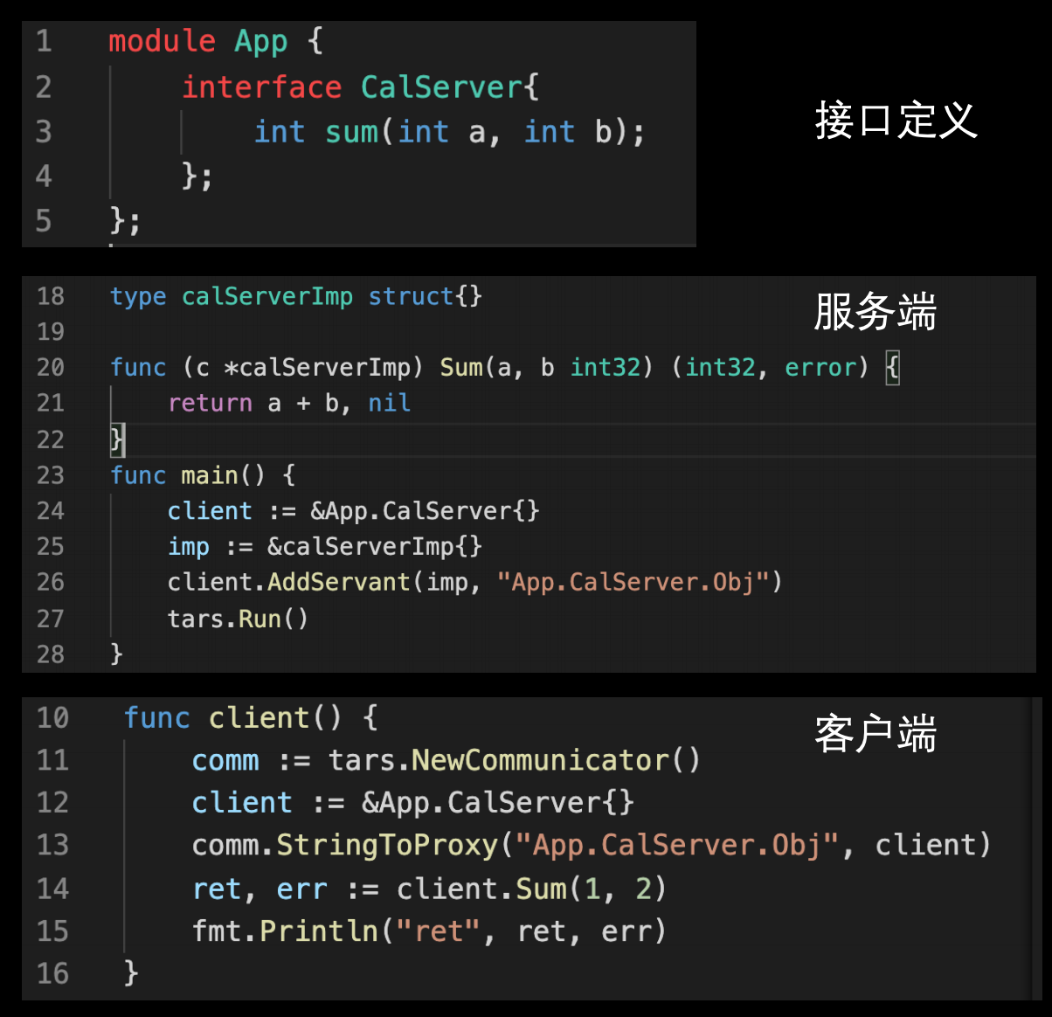
RPC调用
远程函数调用
可观测
名字服务+SET流量管理
熔断与恢复
轮询/一致性Hash
错误码处理

Slide 16
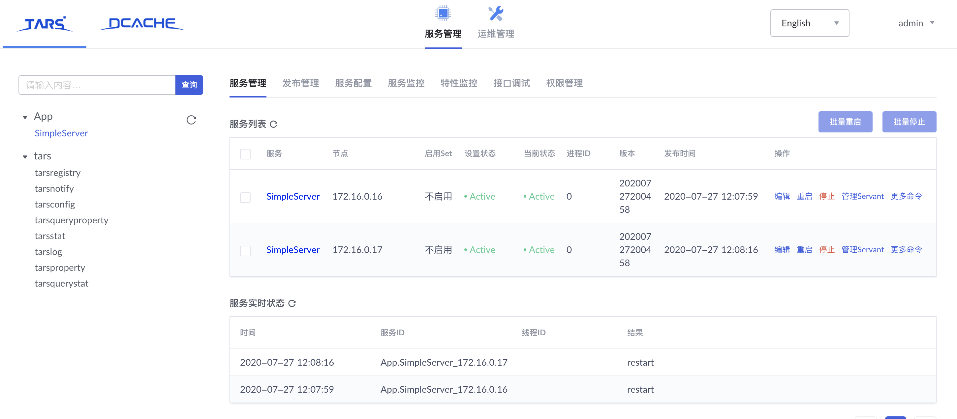
服务部署与治理

Slide 17
第四部分
TarsGo的性能优化

Slide 18
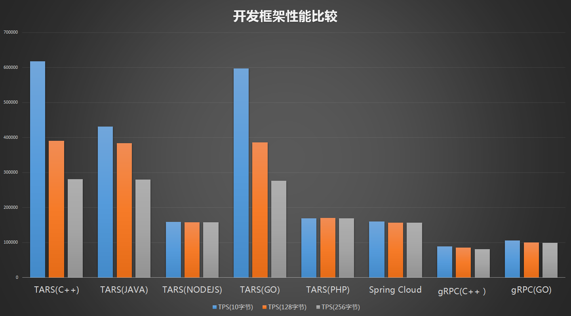
Tars的性能数据
压测机型： 4 核 /8线程CPU 3.3Ghz 主频 16G内存 千M网卡
压测逻辑：客户端带着一定大小的数据给服务端，服务端原样返回给客户端 。
服务端单进程，多个客户端发起测试

Slide 19
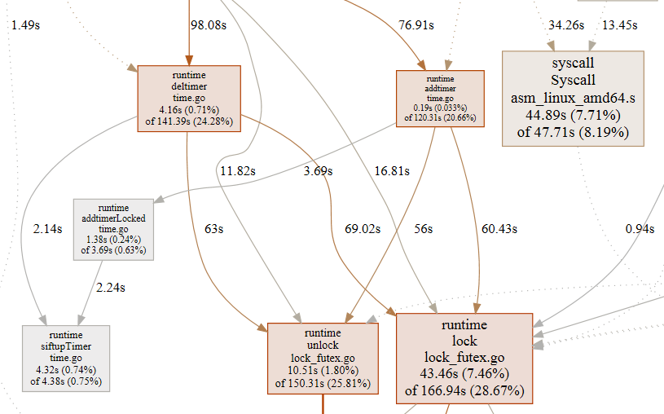
Timer优化
问题：
见 https://go-review.googlesource.com/c/go/+/34784
Muti-cpu场景下，timer性能低下
解决方案：
升级Go到最新的1.10.3及以上版本
Use per-P timers, so each P may work with its own timers
基于时间轮算法实现自己的timer
（10%的误差）

Slide 20
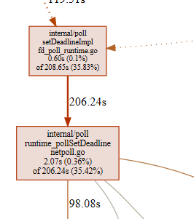
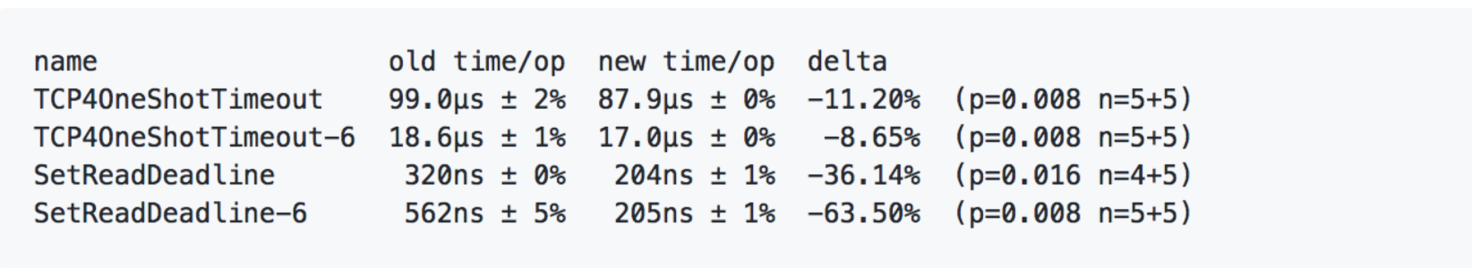
Net包的SetDeadline调用性能问题
问题：
使用pacakge net 的SetDeadline /SetWriteDeadline/SetReadDeadline 等相关调用，当并发很大时，性能低下
解决方案：
通过 Sysfd，设置socket的读写超时
通过修改Go源码的获取socket fd
社区提issue推动官方解决
https://github.com/golang/go/issues/25729

Slide 21
其它优化
尽量避免多协程竞争chan
避免使用反射
TCP连接优化
chan在读取和写入的时候，存在锁的开销，当并发大时，会影响整体性能
个别场景用原子加减替代
反射有时候很好用，但往往会成为性能杀手
尽量提前确定好类型
采用长连接，设置较大的读写buffer，有选择地设置tcpNodelay
采用协程池
使用指针而不是值传递
Go的协程虽然足够轻量和高效，但高并发下频繁的创建和销毁协程，还是会带来一定的性能损耗
特别是大结构体，在函数设计的时候，函数参数使用指针而不是值传递，会有不错的性能提升

Slide 22
第五部分
TarsGo的案例分享

Slide 23
Thank you

